Slide 1
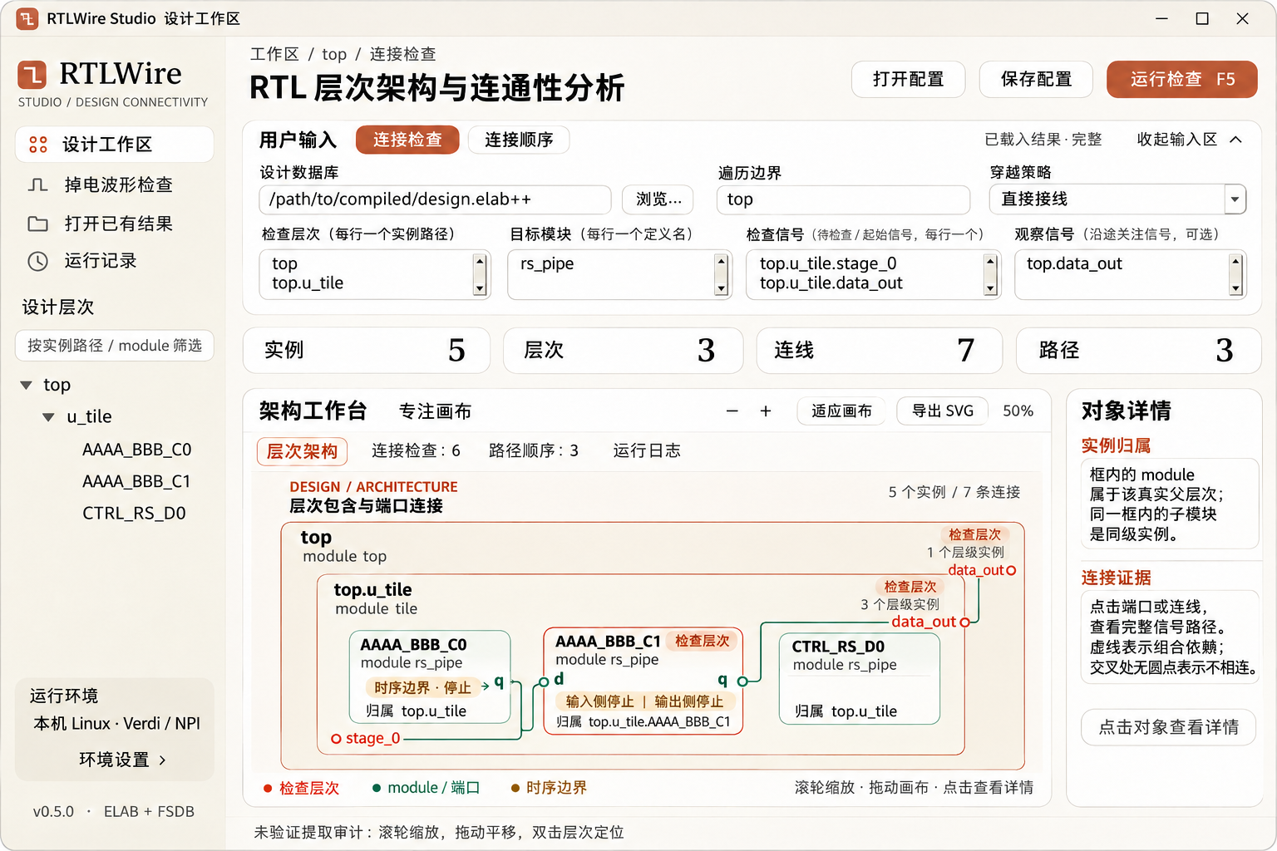
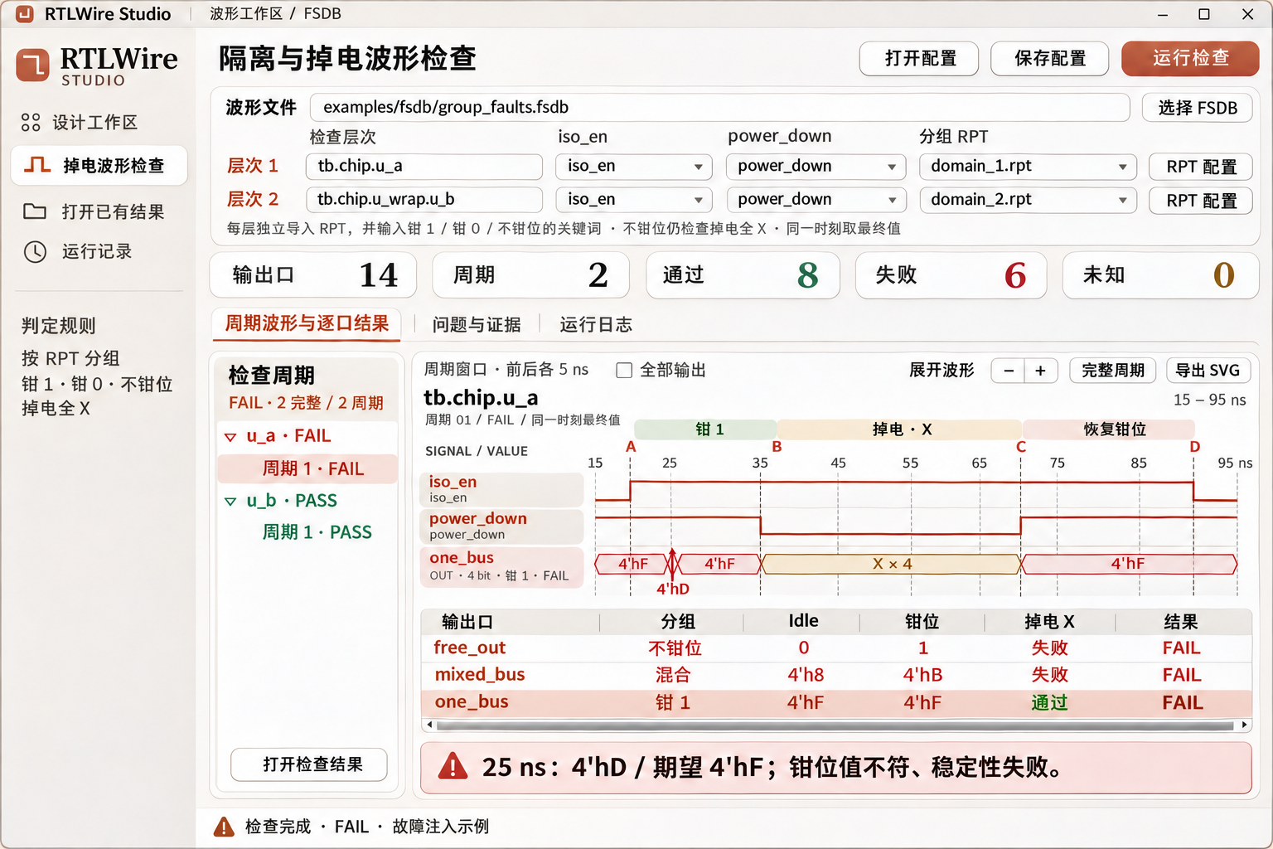
RTLWire Studio｜RTL 穿线与掉电波形自动检查
0.5.0
动因与人工不足
工具目标与实现措施
效率提升（假设测算 · 非实测）
跨层追线慢，逐口看波易遗漏；
回归重复，结论难以复用。
目标：提效、减少遗漏、结果可复查
+400%
人工 120 min
工具流程 24 min
穿线：层次归属建模，搜索跨层连接路径
局限：输入不全、复杂场景仍需人工判断。
波形：按边沿划分周期，分组校验输出
耗时减少 80%｜工具流程含人工复核
流程
配置检查对象
解析与建模
路径与规则分析
图形与波形定位
结果与证据导出
层次、信号与分组规则
层次连接图 / 波形事件
跨层追踪 / 钳位掉电检查
定位连线 / 标记异常时段
检查结论 / 异常详情
穿线检查｜层次、模块与连接
完整窗口 · 美化展示
波形检查｜分组、周期与异常
完整窗口 · 美化展示
周期 01 · FAIL
A
钳 1
B
掉电 · X
C
恢复钳位
D
15
25
35
45
55
65
75
85
95
u_aux_crg
4'hF
4'hF
X × 4
4'hF
u_crg
4'hD
配置层次与信号 → 查看嵌套架构 → 复查连接证据
按分组检查输出 → 查看完整周期 → 定位异常
Notes:
本页使用完整窗口美化展示图，依据真实 Linux Tk 截图使用内置 image_gen 编辑字体与布局，保留完整侧栏、输入区、架构工作台、对象详情、波形及结果表。用户明确要求不使用局部放大。两张图片完整等比例嵌入，不设置裁切。
这些是演示用美化图，不是当前产品默认界面的未经编辑截图；本轮未修改应用程序源代码。界面字体、间距、部分辅助文字与表格可见列做了展示调整。原始截图仍在 docs/images/design.png 和 waveform.png。
图片编辑流程和最终提示词详见 docs/images/beautified/edit_manifest.json。已修正生成中的模块定义 tile、归属文案、输入侧停止和输出侧停止标注；使用可编辑PPT文字补回原始层次树已有的u_aux_crg和u_crg，两者缩进遵循原始层次。
波形画布区域使用可编辑 PowerPoint 元素按已保存的真实事件数据重新校准：数据来自 validation/wave_groups_faults/wave_data.json。线性窗口15–95ns；A隔离拉高20ns，B掉电35ns，C恢复供电70ns，D解除隔离90ns；one_bus25–26ns为4'hD，35–70ns为全X，其余窗口为4'hF。这样避免生成式图片引入的刻度间距误差。截图中的表格初始钳位值4'hF与25ns短暂异常4'hD并不矛盾。
穿线功能通过层次归属建模与跨层连接搜索定位目标模块。实例可在任意后代深度；归属于最近的已选祖先范围，父范围扣除另选子范围，同时显示实际包含结构。可执行到目标实例端口的可达性检查和跨层下游路径追踪；时序或不支持的边界明确停止，不把所有输入与输出自动连通。
波形功能按控制边沿识别完整周期，按RPT用户关键词分组为钳1、钳0、不钳位，逐位检查idle一致性、期望值、稳定性、掉电全X和恢复行为。不钳位组仍检查掉电全X。同一时间戳使用最终已记录值，数据不足报告未知。
目标是提高重复检查效率、减少遗漏、保留可复查证据。复杂场景、输入不全和规则边界仍需工程师判断。
效率是明确标注的假设测算，非实测。人工120min、工具流程24min均是假设值；效率提升=(120/24-1)×100%=400%，耗时减少=(1-24/120)×100%=80%。工具流程含配置、运行、人工复核与导出。应使用相同任务与验收质量进行多轮对照计时，开发部署培训首次投入另计。

